Slide 1

지능화 캡스톤 프로젝트
프로젝트 #1 결과 발표
(CNN을 이용한 Wafer 불량 검출)
2022. 6. 15
충북대학교 산업인공지능학과
[20-5조] 강윤구, 김병근

Slide 2
수행방법 및 기여도
세부일정
수행방법 - 각자의 장.단점을 고려하여, 준비 영역과 실행 영역으로 분장 함
- 회사는 다르지만, 분장한 내용에 맞게 과제를 수행 함
업무분장 및 기여도
이름 | 비중 | 수행내용 | 비고
강윤구 | 50% | 데이터 셋 확보 및 증량 자료 작성
김병근 | 50% | 코딩/학습 결과 발표

Slide 3
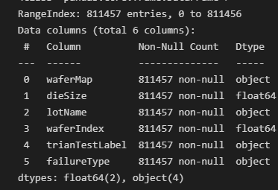
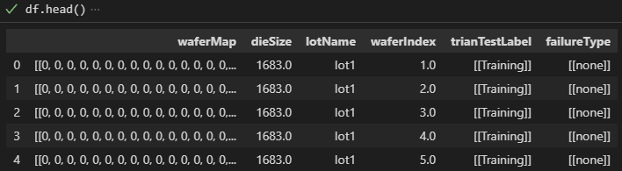
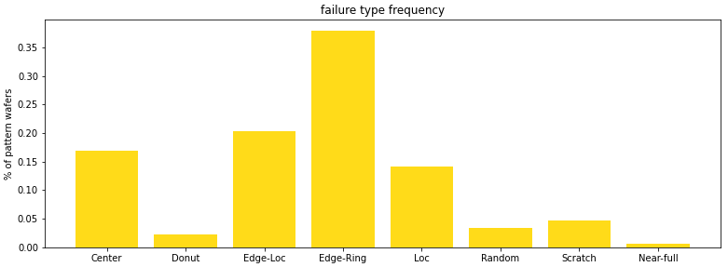
데이터셋
세부일정
Data Set 준비
- 데이터 원본(Pickle): LSWMD.pkl(https://www.kaggle.com/code/kcs93023/keras-wafer-classification-cnn2d-with-augmentation/data)
다양한 행렬(해상도) 존재
- 데이터 구성 내역
Total | 811,457
no-Label | 638,507 | 78.7%
Label | 172,950 | 21.3%
라벨링 된 Data 구성 내역
Total | 172,950
OK | 147,431 | 85.2%
NG | 25,519 | 14.8%
불량 Class별 데이터: 개수 불균형
→ Data augmentation 필요

Slide 4
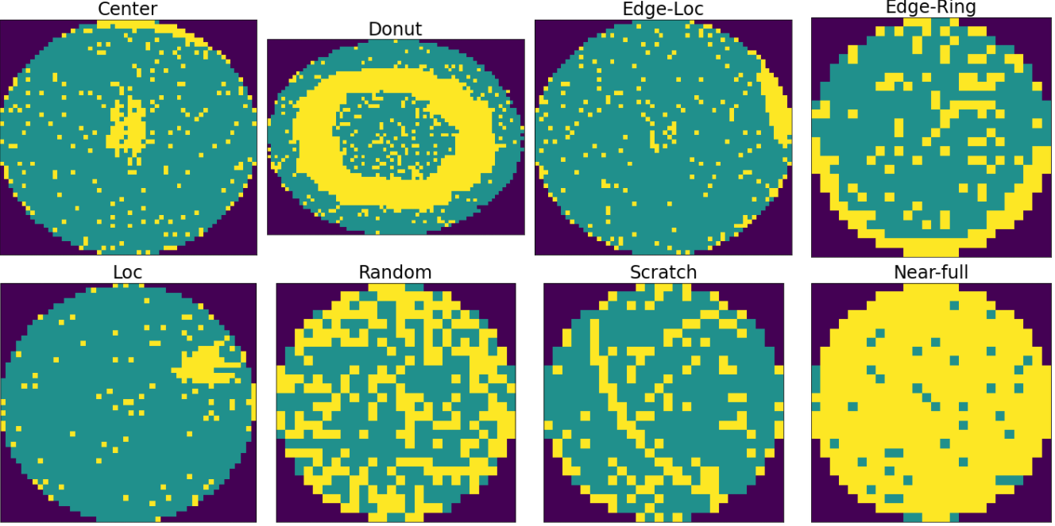
데이터셋
세부일정
불량 유형(Failure Class)
: 9개의 Class(OK:1, NG:8)와 다양한 해상도 존재

Slide 5
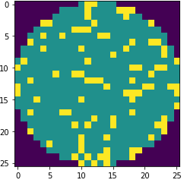
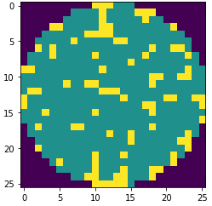
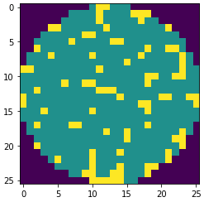
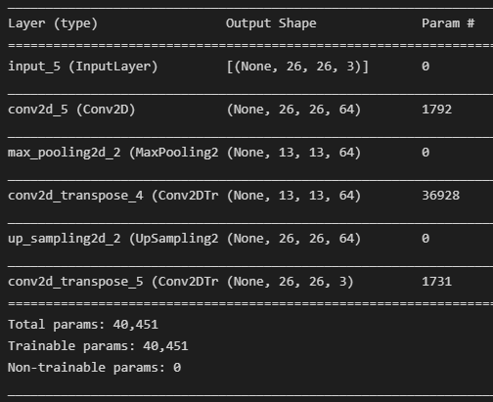
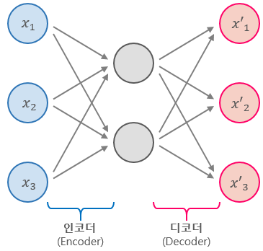
데이터셋
세부일정
Data augmentation “AutoEncoder”
원본
Noise추가
복원
Encoding
+ Noise추가
(Numpy.random.normal)
Decoding
+ Image, Label 증강
※ AutoEncoder model 학습
https://excelsior-cjh.tistory.com/187
인공지능 신경망의 일종
입력:은닉:출력층으로 구성
Latent

Slide 6
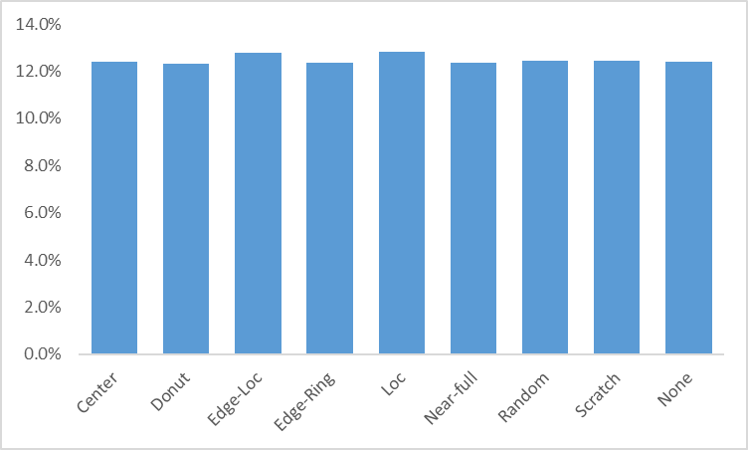
데이터셋
세부일정
데이터 구성 해상 도: 26*26의 데이터를 가장 데이터가 많은 Nono class기준으로 데이터 증강
학습 비: Train:Test=8:2
<Class 별 데이터 구성>
26*26 size 추출
Center
90
(0.6%)
Donut
1
(0.0%)
Edge-Loc
296
(2.1%)
Edge-Ring
31
(0.2%)
Loc
297
(2.1%)
Near-full
16
(0.1%)
Random
74
(0.5%)
Scratch
72
(0.5%)
None
13,489
(93.9%)
양품 Class 수량 수준으로!
각 Class별 약 +13,400ea
“AutoEncoder”
<증강 후>
Center
13,500
(12.4%)
Donut
13,402
(12.3%)
Edge-Loc
13,912
(12.8%)
Edge-Ring
13,454
(12.4%)
Loc
13,959
(12.8%)
Near-full
13,424
(12.3%)
Random
13,542
(12.5%)
Scratch
13,536
(12.4%)
None
13,489
(12.4%)
Train
80%
Test
20%

Slide 7
CNN 구조
세부일정
연구방향: Case 별 성능 비교
Case.1) Tensorflow 데이터 불균형 상태로 학습 → 과적합(Overfitting) 여부 확인
Optimizer=‘Adam’
Loss = ‘categorical_crossentropy’
Input Size
Conv2D
Layer.1
Conv2D
Layer.2
Conv2D
Layer.3
Flatten
Dens
Layer.1
Dens
Layer.2
Dens
Layer.3
(26,26,3)
activation='relu', padding='same'
activation='relu'
activation
=‘softmax'
Data augmentation 후
Case.2) Scikit-Learn의 교차검증 API(cross_val_score)
Case.3) Tensorflow model
Optimizer=‘Adam’
Loss = ‘categorical_crossentropy’
Input Size
Conv2D
Layer.1
Conv2D
Layer.2
Conv2D
Layer.3
Flatten
Dens
Layer.1
Dens
Layer.2
Dens
Layer.3
(26,26,3)
activation='relu', padding='same'
activation='relu'
activation
=‘softmax'

Slide 8
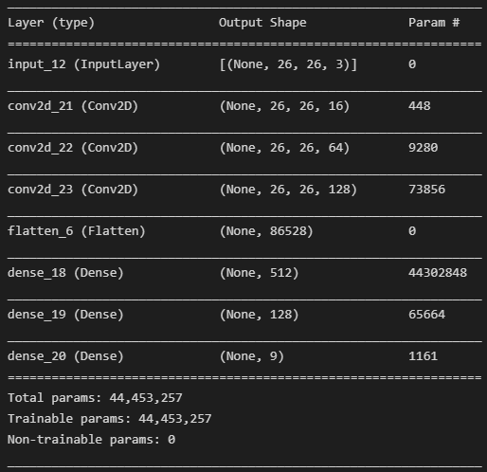
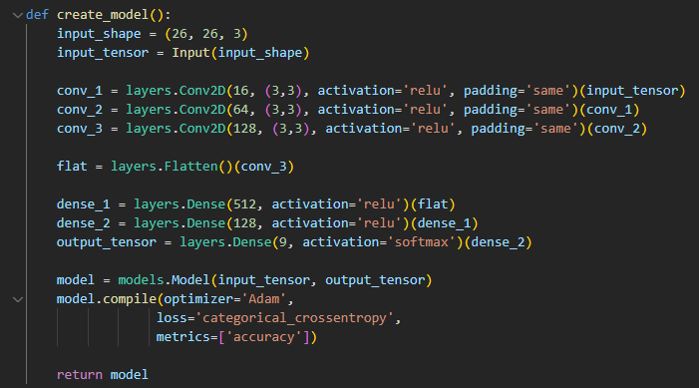
CNN 구조
세부일정
주요 코드 및 실행 결과 - 프레임워크(tensorflow, scikit-learn, vscode)
Tensorflow model

Slide 9
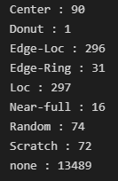
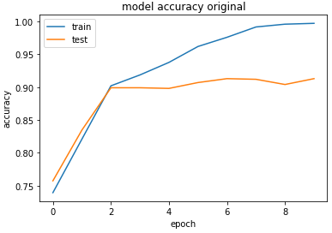
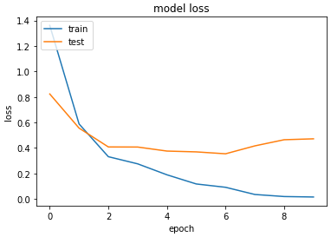
학습 방법 및 결과
세부일정
딥러닝 학습 조건
구분 | PC 사양
CPU | AMD Ryzen7 2700X 8-Core 3.70Ghz
RAM | 64GB
GPU | NVIDIA GeForceGT 1030 2GB
실험 결과
Case.1) 데이터셋의 불균형을 그대로 학습(overfitting)
INPUT
PARAMETERS
RESULT
Epoch: 10
Batch size: 100
활성화함수: relu, softmax
Padding = same
Optimizer: adam
학습시간: 1분 41초
train acc.: 99.7%
test acc.: 91.2%

Slide 10
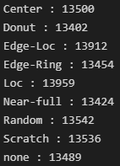
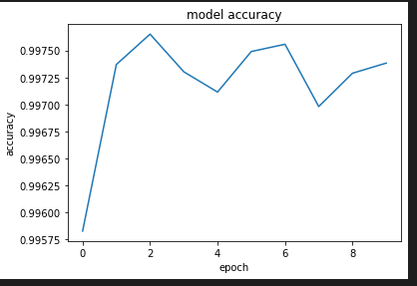
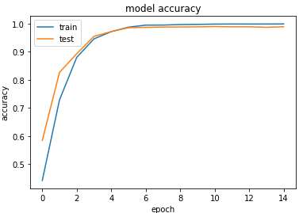
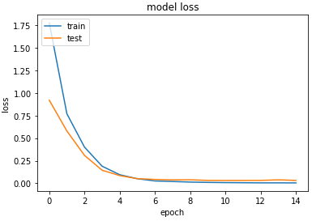
학습 방법 및 결과
세부일정
실험 결과
Case.2) Scikit-Learn의 교차검증 API(cross_val_score)
INPUT
PARAMETERS
RESULT
Epoch: 10
학습시간: 531분 30초
Accuracy: 99.76%
Case.3) Keras model
INPUT
PARAMETERS
RESULT
Epoch: 15
Batch size: 1024
활성화함수: relu, softmax
Padding = same
Optimizer: adam
학습시간: 48분 49초
train acc.: 99.88%
test acc.:99.75%

Slide 11
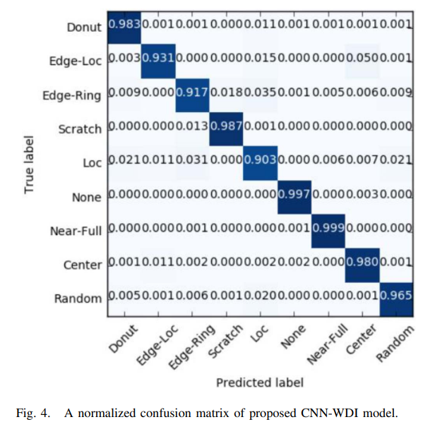
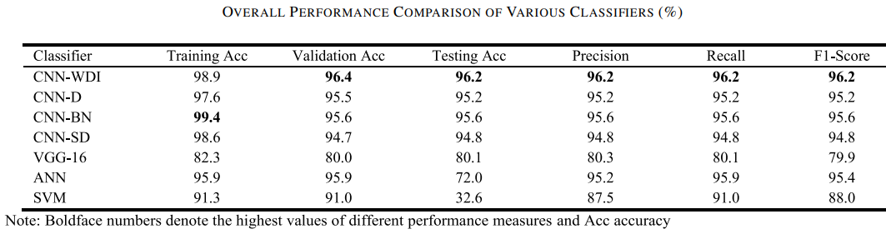
결과 및 토의
세부일정
분류 성능 - Confusion matrix
(오류를 잡지 못해, 확인 못 함)
논문
프로젝트
Classifier | Train Acc. | Vaild Acc. | Test Acc. | Precision | Recall | F1-Score
#1 결과 | 99.88% | 99.75%

Slide 12
결과 및 토의
세부일정
1) 처음 알게 됨
.pickle 파일: Loading속도 높음
Image file도 배열로 변환 되지만, 미리 배열로 저장한 pkl 파일이 있다는 것을 알게 됨
. Kaggle site에 대해 알게 됨
2) 연구결과 고찰
.데이터 증강을 통한 class별 데이터 수의 균형 필요: 데이터 불균형은 무조건 문제 임.
. Labeling, 표준화된 해상도의 데이터와 분류 Class별 수량의 균형을 맞춘다면,
알고리즘 성능의 차이는 있으나, 만족할 만 한 정확도를 낼 수 있다고 확인 됨
3) 느낀점
.강윤구: 김현용교수님, 도규원교수님의 노고에 감사드립니다.
이번 연구의 데이터 증량과 여러 모델별 성능 비교를 통해 딥러닝 이해에 많은 도움이 되었습니다.
.김병근: 도규원교수님 감사합니다. 김현용교수님의 딥러닝 관련 전문성에 감사하였습니다.
정말 괜찮은 수업 과정이 였으며, 2학년 1학기에 배웠으면 논문에 상당히 도움이 되었다고 생각합니다

Slide 13
감사합니다

